Slide 1
Secuencias pseudoaleatorias
Análisis estadístico
Autor: Manuel Gutiérrez Delgado
Tutor: Jesús García Miranda

Slide 2
Introducción
Cifrado de Vernam
Cifrado en bloque.✘
Cifrado en flujo.
Generar una secuencia de bits → Clave
Realiza un “o exclusivo” bit a bit.
Inconveniente.
Es imposible llevarlo a la práctica.
Notes:
Vernam propuso que la clave fuese una secuencia aleatoria de bit.

Slide 3

Introducción
¿Qué es una secuencia aleatoria?

Slide 4



Introducción
¿Qué es una secuencia aleatoria?
Algunos métodos para generar secuencias aleatorias son:
Inconvenientes:
No se pueden reproducir.
Son lentas.
Notes:
Por tanto, el cifrado de vernam como tal es imposible llevarlo a la práctica, ya que para una secuencia aleatoria, para que el emisor y el receptor compartan la misma clave hay que transmitir el mensaje por un canal seguro, por tanto, no serviría de nada cifrar. Entonces lo que se busca es una aproximación a este cifrado, que sería sustituir estas secuencias por ......

Slide 5

Secuencias pseudoaleatorias
Aparenten ser aleatorias.
Se puedan reproducir.
¿Qué es pseudoaleatorio?
Notes:
Dentro del azar permites que cualquier combinación sea posible. Pero cuando el número de experimentos crece mucho se ha comprobado una cierta regularidad estadística en la aparición de los distintos resultados.

Slide 6
Generador de secuencias pseudoaleatorias
LFSR.
Es muy usado.
Utiliza pocos recursos.
Rápido.
Produce secuencias que dan buenas propiedades.

Slide 7
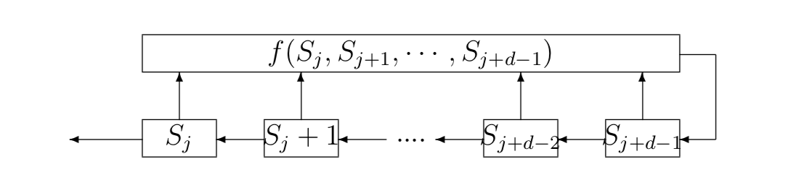

LFSR(Linear Feedback Shift Register)
Buenas características de aleatoriedad.
Periodo máximo T = 2^{d}-1.
Asociado a un LFSR tenemos el polinomio p(x) = 1 + a₁x + · · · + a_{d}x^{d}.
Inconveniente.
Baja complejidad lineal.
Notes:
como la secuencia que se produce depende del estado en el que se encuentre las celdas, el número total de estados es 2^d, como es lineal quitamos el estado 00...00 , por tanto nos queda 2^d-1 estados, por tanto el periodo es 2^d-1.

Slide 8
LFSR(Linear Feedback Shift Register)
Dependiendo del polinomio, las secuencias tendrán diferentes periodos:
✘
✘
✓
Reducible (x⁵+x²+x+1)
Irreducible (x⁴+x³+x²+x+1)
Irreducible y primitivo (x⁶+x⁴+x³+x²+x+1)
Semilla: 10111
La secuencia periódica es: 10111100100001
Periodo = 14
Semilla: 10001
La secuencia periódica es: 1000101
Periodo = 7
Semilla: 1011
La secuencia periódica es: 10111
Periodo = 5
Semilla: 1101
La secuencia periódica es: 11011
Periodo = 5
Semilla: 1011
La secuencia periódica es: 100111100000110111001100011101011111101101000 100001011001010100
Periodo = 63
Notes:
al final decir que cumple golomb y que los criterios son muy rígidos por lo que las secuencias que los satisfacen son muy predecibles .
Decir baja complejidad lineal.

Slide 9
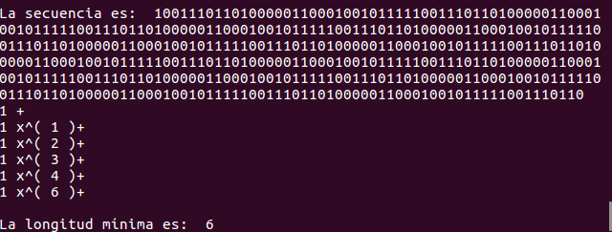
Algoritmo de Berlekamp-Massey

Slide 10

Objetivos
Implementar los diferentes test para analizar dichas secuencias.
Solucionar los problemas de complejidad lineal para que no sean fácilmente predecibles.

Slide 11
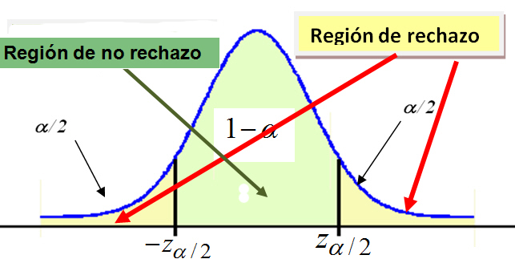
Test estadísticos
Notes:
Vamos a estudiar diferentes test que nos miden cuanto se aleja nuestra secuencia de ser una secuencia aleatoria. Los test monobit utilizan la distribución normal y los test por bloques la distribución chi-cuadrado.
Nosotros vamos a ve si el valor que calculamos va a estar dentro o fuera del intervalo de confianza que nosotros hemos elegido.

Slide 12
Test estadísticos
Test de Frecuencia (Monobit)
Determina si el número de unos y de ceros son aproximados.
Diferencia con el postulado de Golomb:
No necesariamente la diferencia entre unos y ceros debe de ser uno.
Notes:
16 minutos bien.

Slide 13
Test estadísticos
Test de Frecuencia por Bloques
Divide la secuencia en bloques.
En cada bloque calcula la proporción de unos y ceros.
La frecuencia de unos tiene que ser aproximadamente M/2.
Notes:
Por tanto, ve si la suma de los bloques difiere mucho del valor esperado, es decir, si está dentro o fuera del 95%.

Slide 14
Test estadísticos
Test de Rachas
Determina si la oscilación entre ceros y unos es demasiado rápida o demasiado lenta.
Diferencia con el postulado de Golomb:
No necesariamente el número de rachas de un tamaño tiene que ser la mitad del número de rachas del tamaño anterior.

Slide 15
Test estadísticos
Test de Complejidad Lineal
Determina como varía la complejidad lineal bloque a bloque.
El tamaño del bloque depende del tamaño de la secuencia.
Notes:
Si la complejidad lineal es muy baja, en cada bloque la complejidad lineal va a ser constante. Por tanto necesitamos que la complejidad lineal sea mas grande.

Slide 16
Pruebas
Una vez definidos todos los test y las herramientas con las que vamos a trabajar hemos generado, analizado y combinado varias secuencias.
Para las pruebas hemos elegido secuencias aproximadamente con tamaño 900000, con diferentes tamaños de los polinomios irreducibles y primitivos.
Se han combinado con: AND, OR, XOR, NAND, NOT y la función mayoría.
Notes:
Si la complejidad lineal es muy baja, en cada bloque la complejidad lineal va a ser constante. Por tanto necesitamos que la complejidad lineal sea mas grande.

Slide 17

Conclusiones
Un LFRS genera secuencias aleatorias fácilmente con buenas buenas características de aleatoriedad pero a su vez tienen baja complejidad lineal.
La complejidad lineal puede aumentar al combinar las secuencias con algunos operadores.

Slide 18
FIN
Gracias por su atención.

